Slide 1
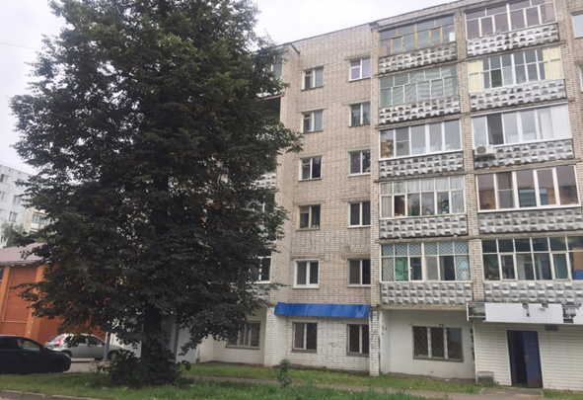
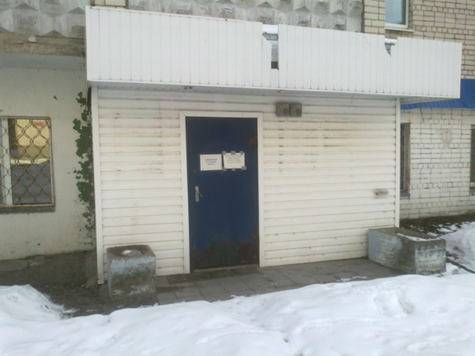
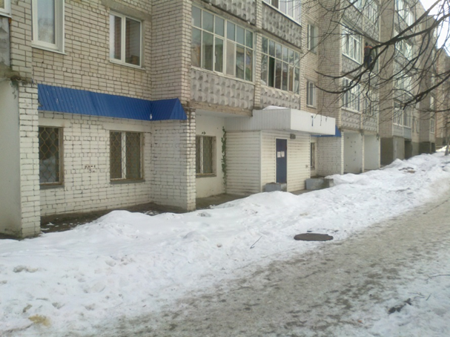
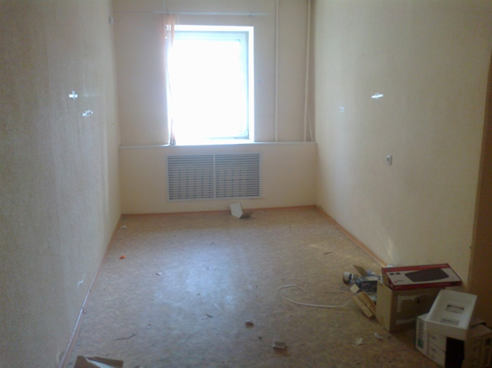
Нежилые помещения общей площадью 340,3 кв.м, расположенные на первом этаже многоквартирного жилого дома, по адресу: г.Зеленодольск, ул.Фрунзе, д.9

Slide 2
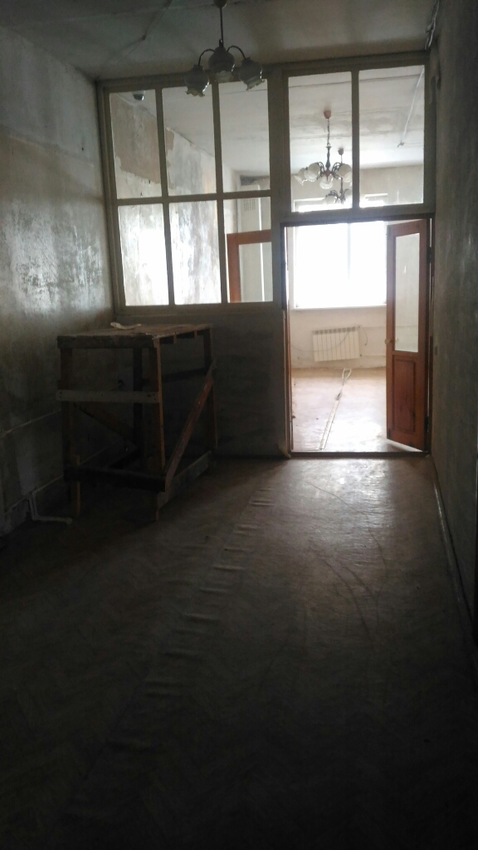
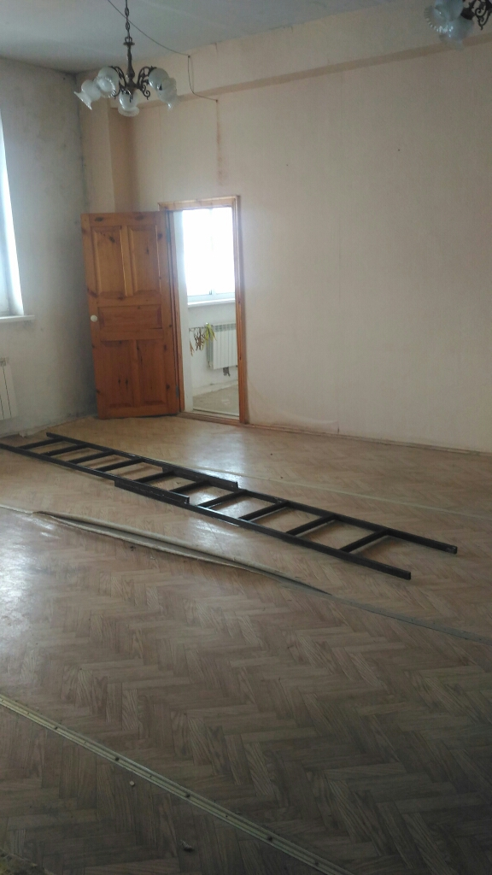
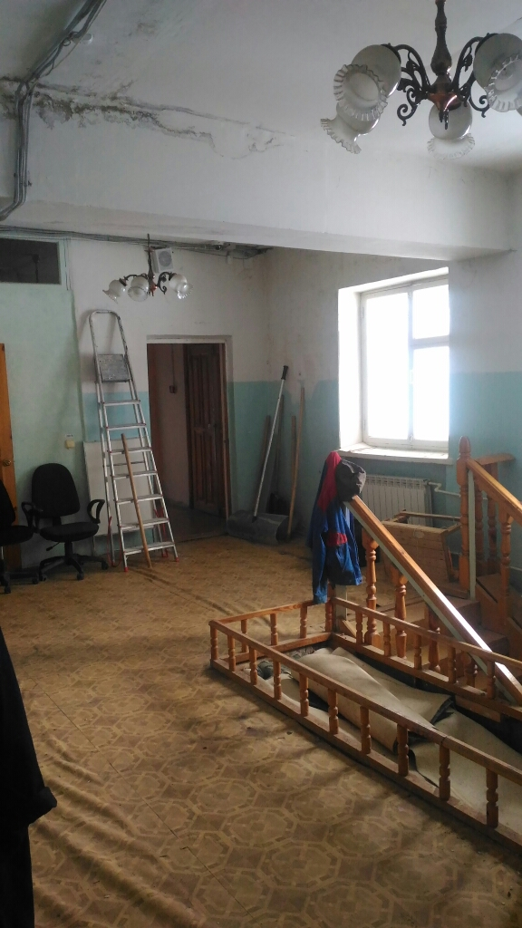
Нежилое помещение площадью 494,9 кв.м, расположенное в здании по адресу: Бавлинский р-н, г.Бавлы, ул.Энгельса, д.44, закреплено на праве оперативного управления за ГАУСО “Комплексный центр социального обслуживания населения “Милосердие” в Бавлинском муниципальном районе”

Slide 3
Гараж площадью 28,8 кв.м, расположенный по адресу Заинский р-н, г.Заинск, ул.Тукая, д.5А, закрепленный на праве оперативного управления за ГАУСО «Комплексный центр социального обслуживания населения «Радость» Министерства труда, занятости и социальной защиты Республики Татарстан в Заинском муниципальном районе»

Slide 4
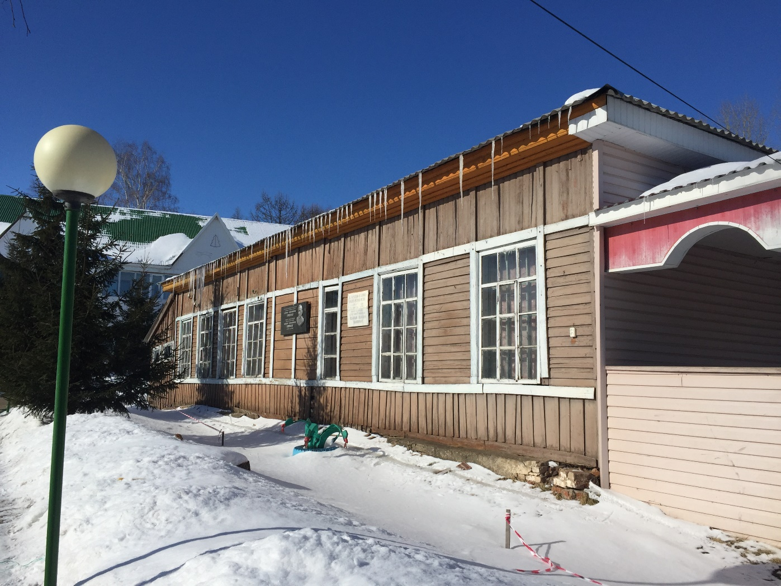
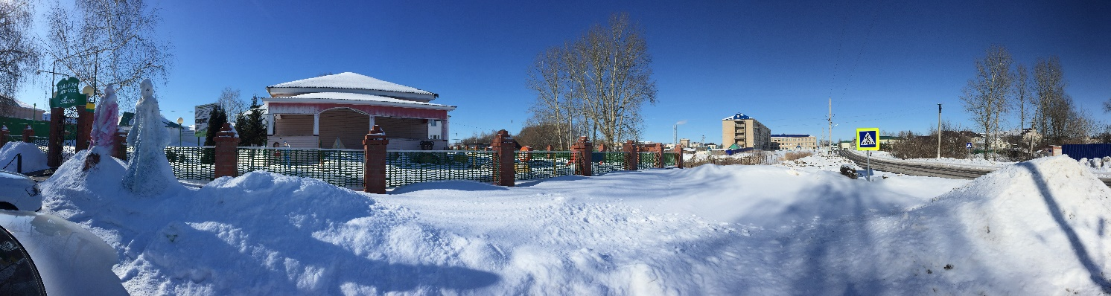
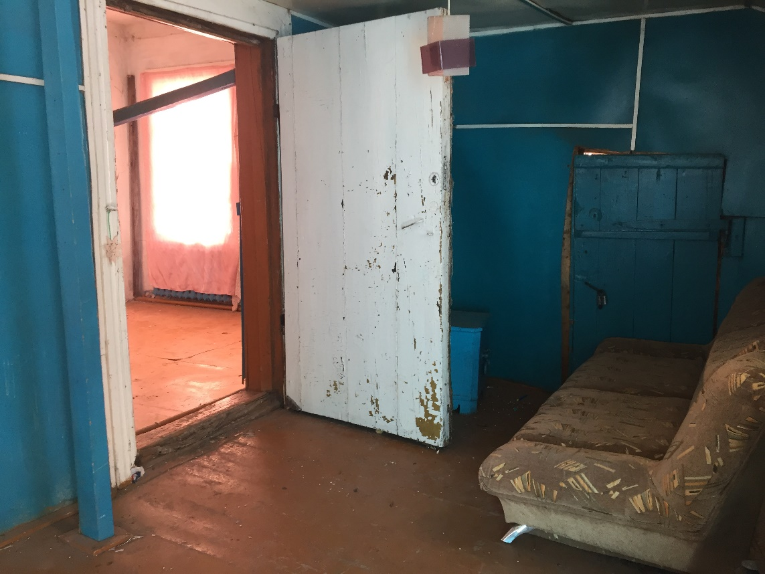
здание общей площадью 125,5 кв.м, расположенное по адресу: пгт.Аксубаево, ул.Мазилина, д.6, закрепленное на праве оперативного управления за ГКУ «Социальный приют для детей и подростков «Мечта» в Аксубаевском муниципальном районе» (объект культурного наследия «Дом, в котором жил чувашский писатель Е.В.Еллиев, 1936-1941»)

Slide 5
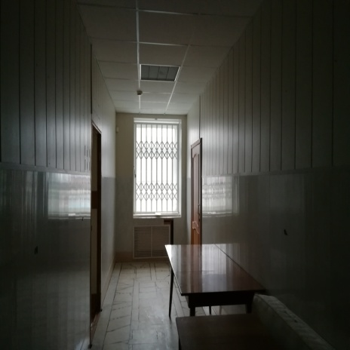
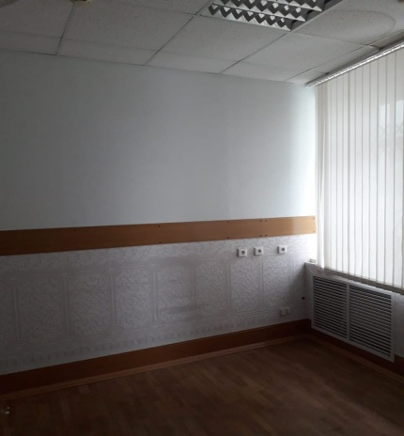
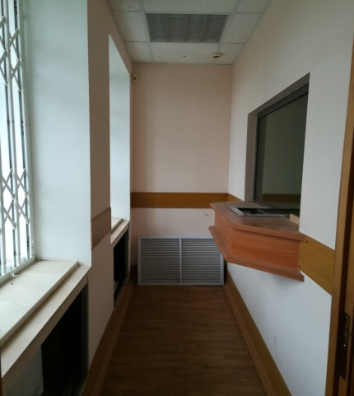
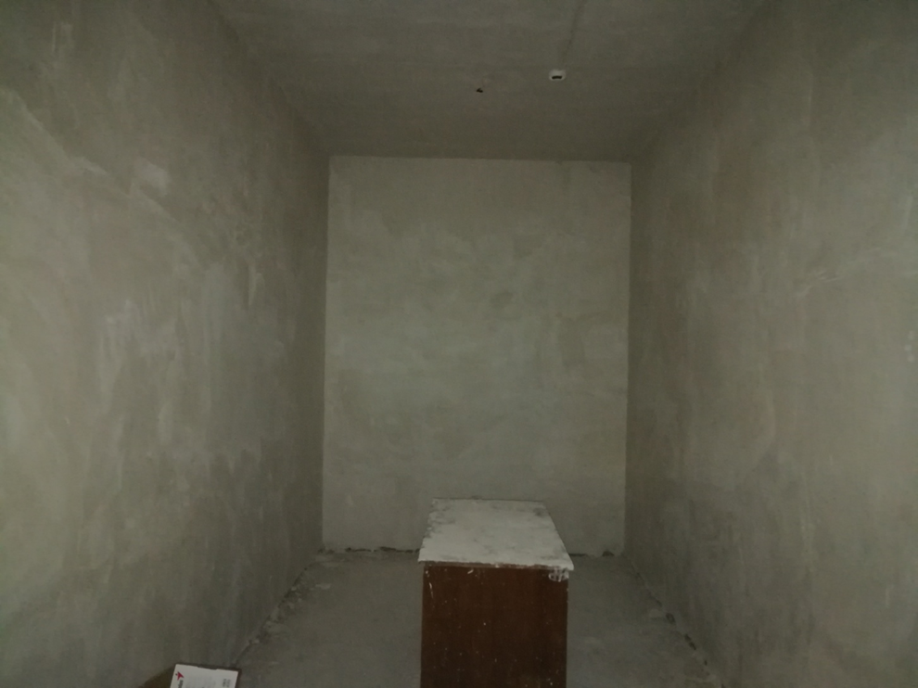
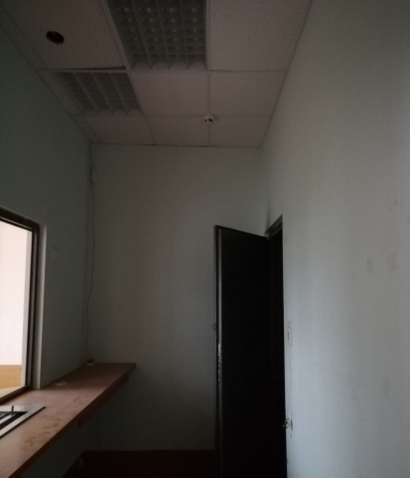
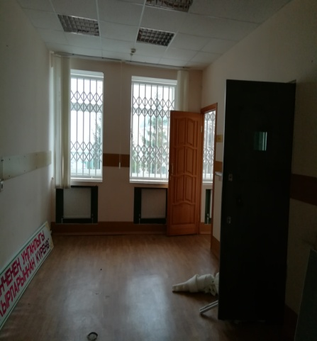
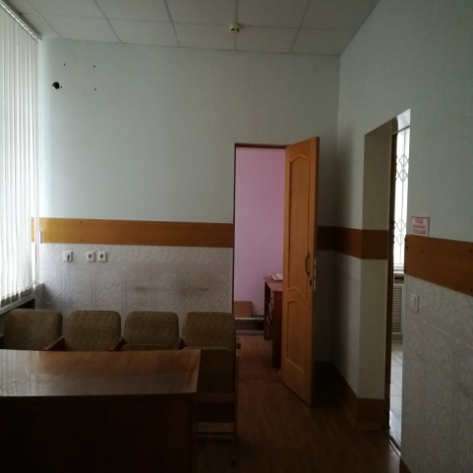
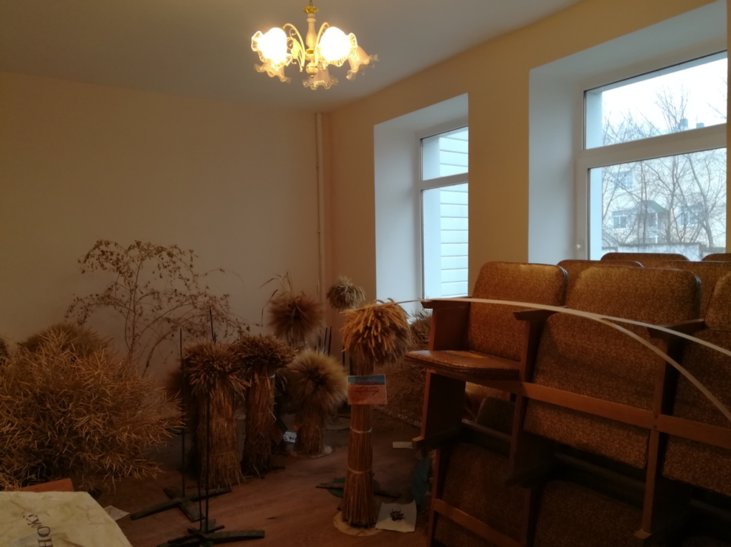
Помещения общей площадью 145,2 кв.м, расположенные в здании по адресу: Республика Татарстан, Черемшанский район, село Черемшан, ул. Техническая д.36, закрепленные на праве оперативного управления за Управлением сельского хозяйства и продовольствия Минсельхозпрода РТ в Черемшанском муниципальном районе РТ

Slide 6
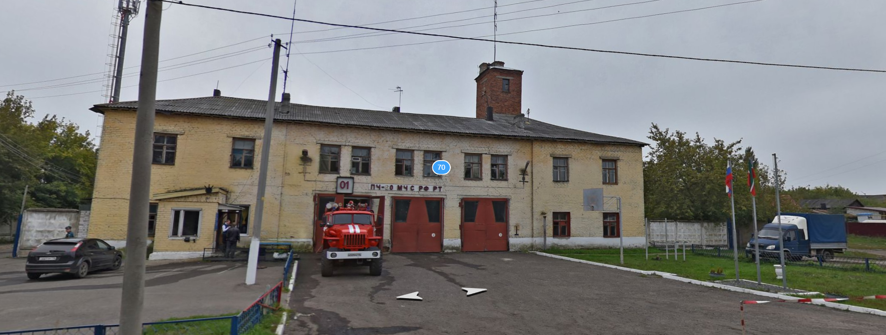
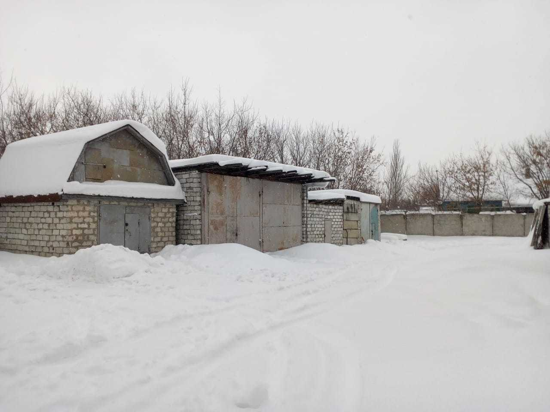
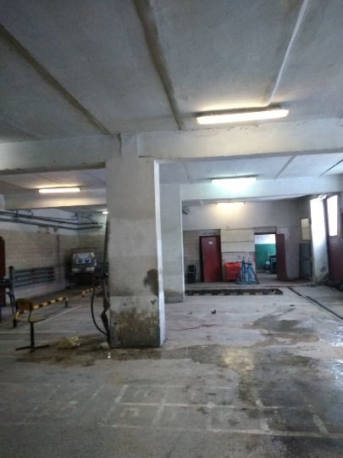
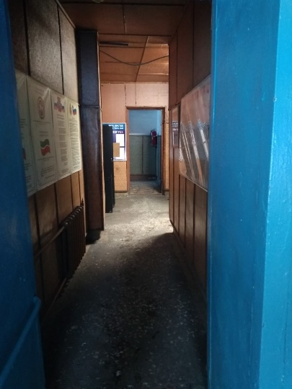
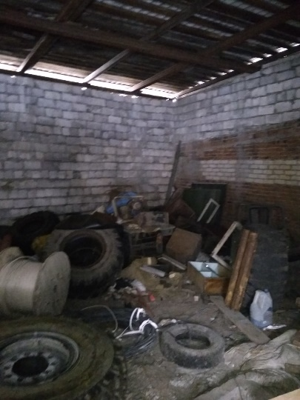
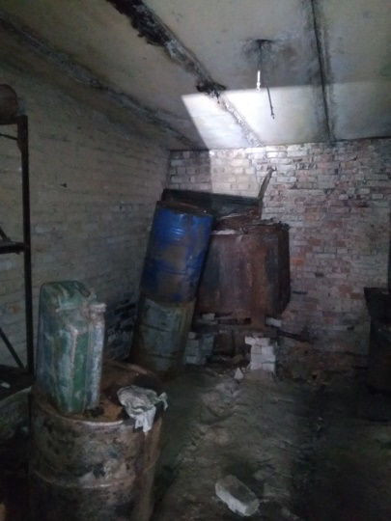
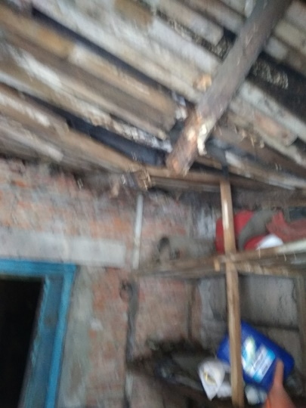
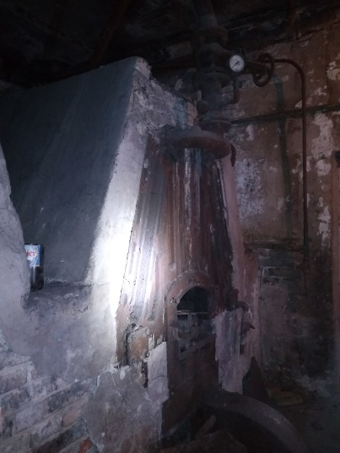
имущественный комплекс (здание пожарного депо площадью 1182,7 кв.м, нежилое здание (гараж) площадью 59,6 кв.м, встроенно-пристроенное помещение (гараж) площадью 20,8 кв.м, склад ГСМ площадью 21,8 кв.м, нежилое здание (гараж) площадью 22,5 кв.м, нежилое помещение площадью 92,1 кв.м) по ул.Революционная, д.70 г.Казани, закреплен
за ГКУ РТ «Управление МЧС РТ»

Slide 7
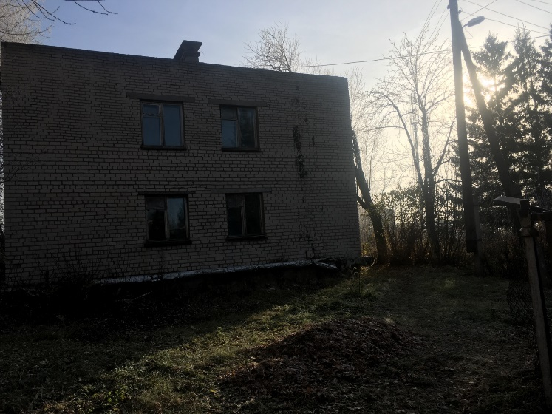
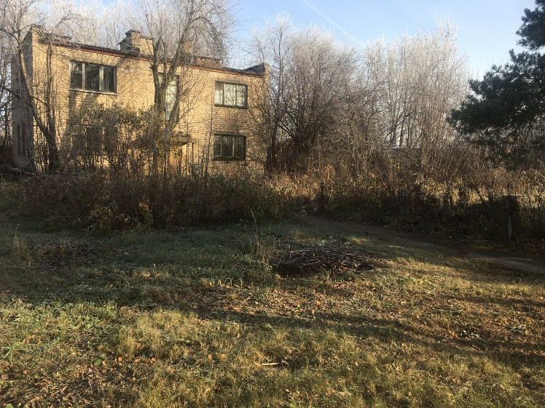
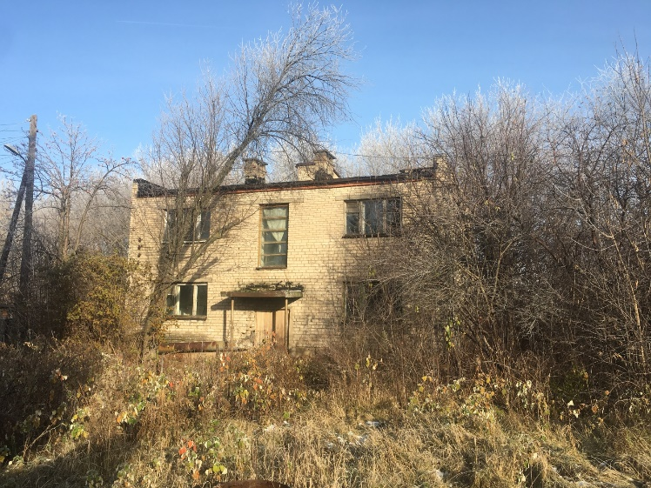
Здание с кадастровым номером 16:53:010111:112 площадью 188.5 кв.м, расположенное по адресу Нижнекамский р-н, г.Нижнекамск, ул. Чистопольская д.58, закреплено на праве оперативного управления за ГБУ «Нижнекамское районное государственное ветеринарное объединение»

Slide 8
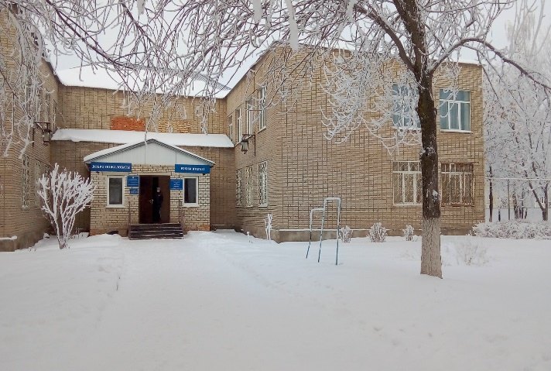
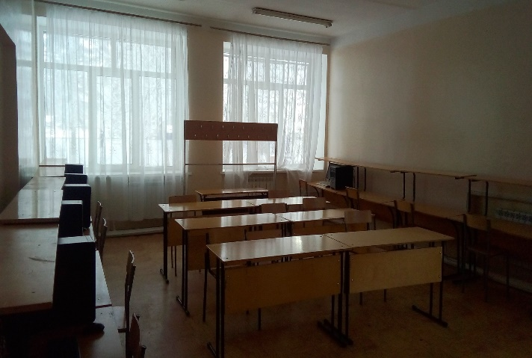
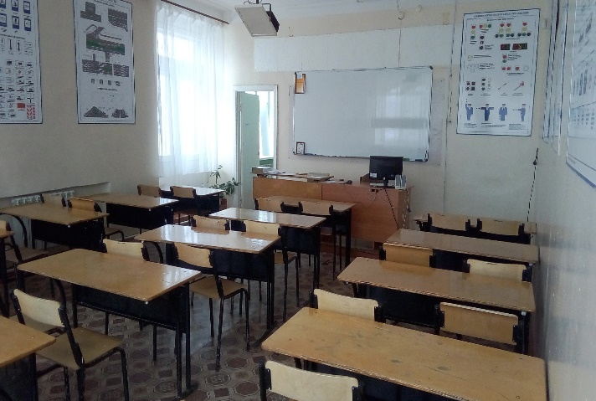
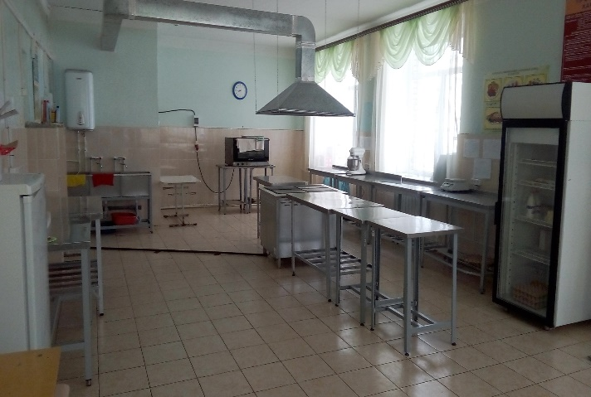
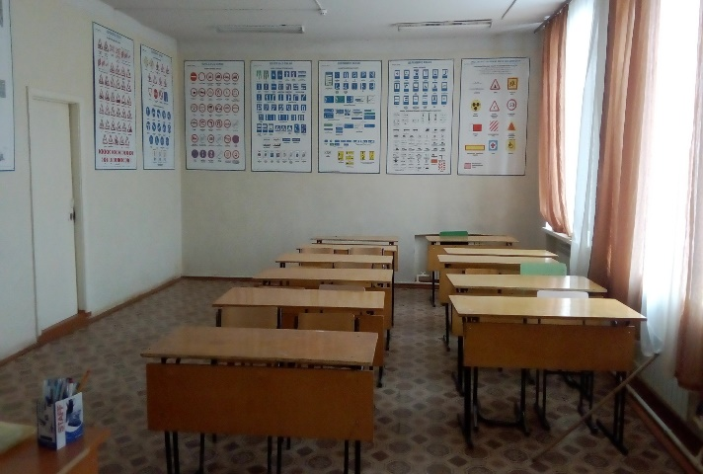
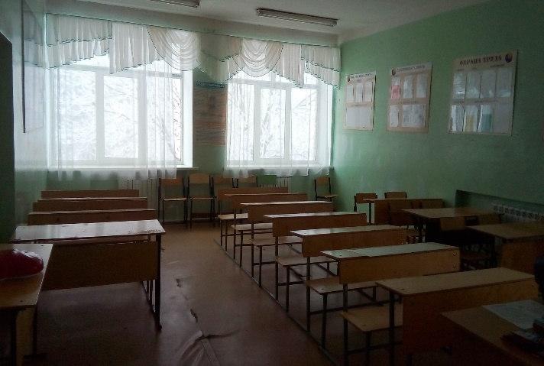
Здание с кадастровым номером 16:51:013301:260 площадью 1 389,6 кв.м, расположенное по адресу Лениногорский р-н, г.Лениногорск, ул. Кошевого, д.28, закреплено за ГАПОУ «Лениногорский политехнический колледж»

Slide 9
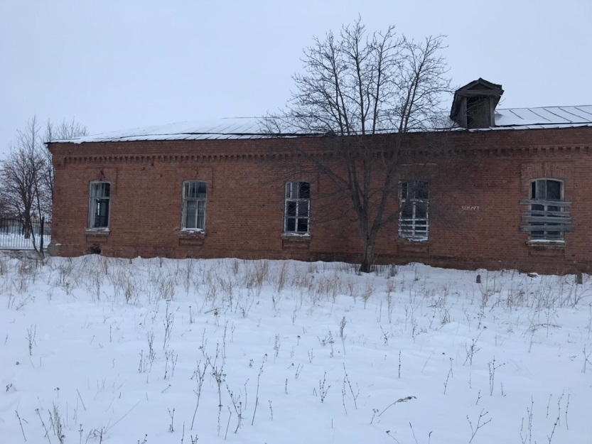
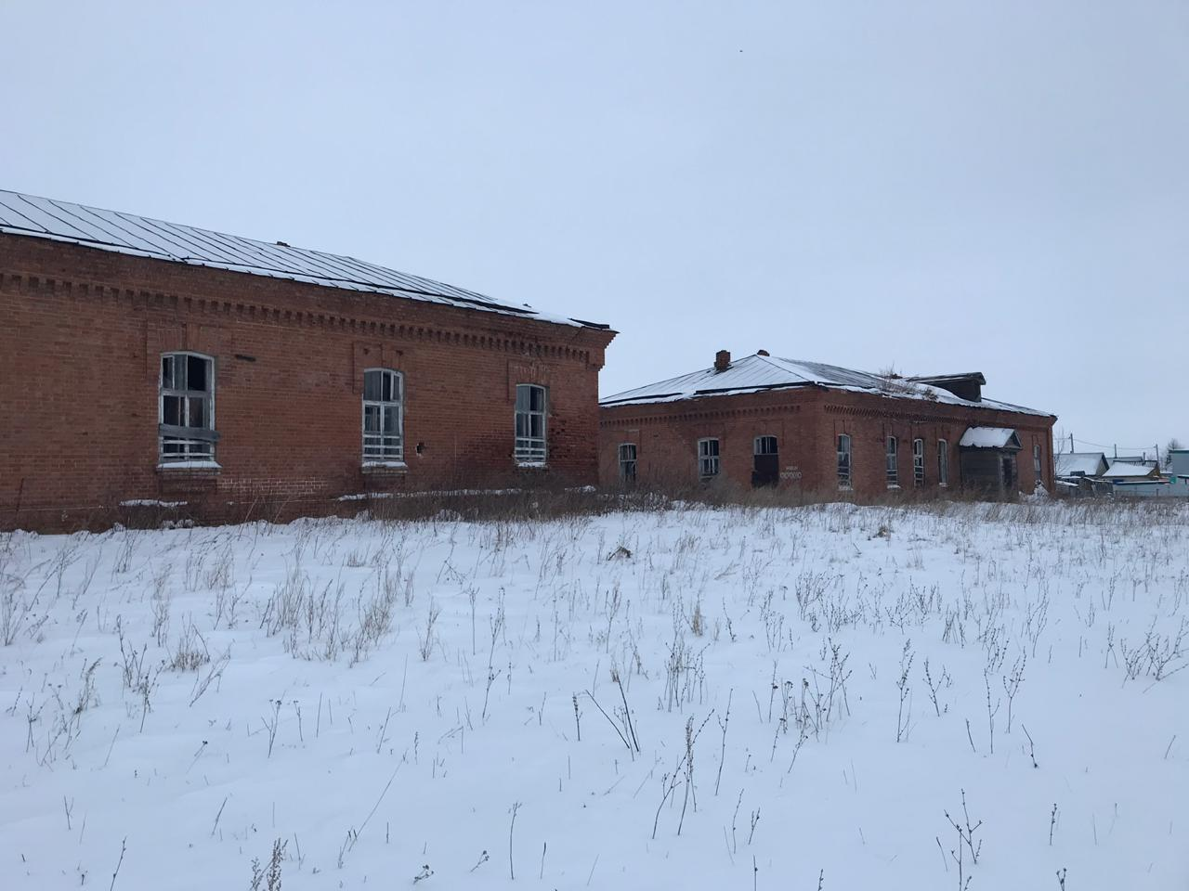
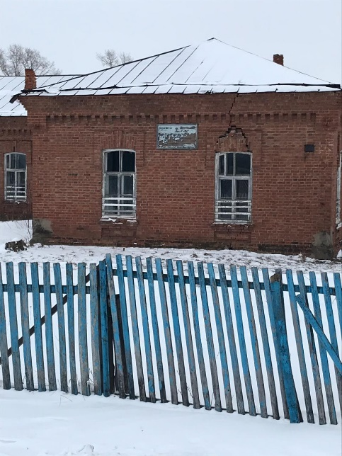
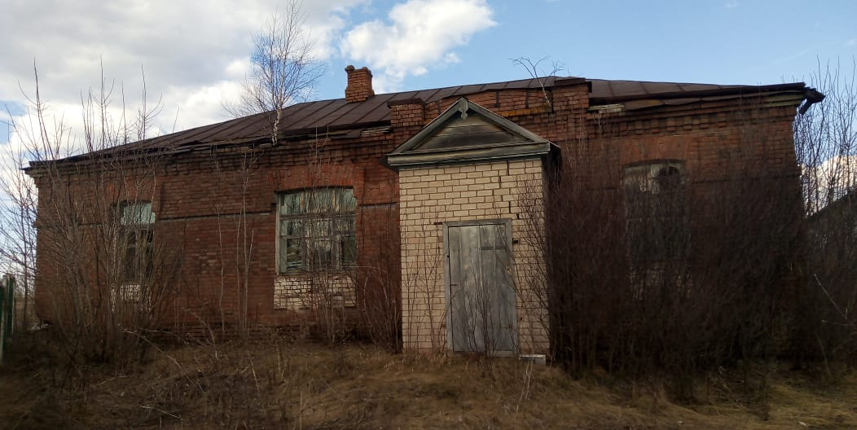
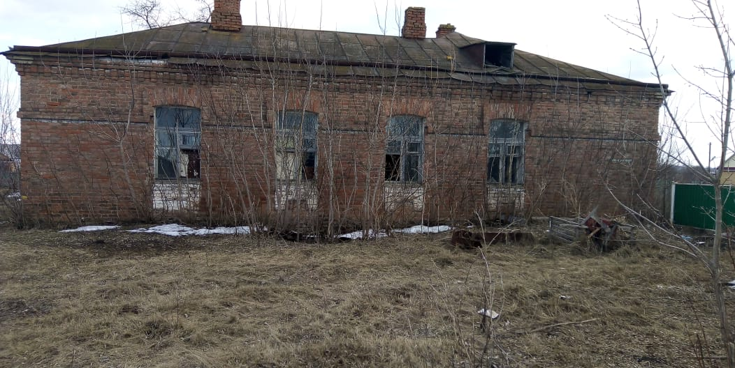
выявленные объекты, обладающие признаками объектов культурного наследия:
«Комплекс зданий земской больницы-госпиталя, 1906 г.», расположенных по адресу: Республика Татарстан, Актанышский муниципальный район, с.Поисево, ул.М.Шакирова;
«Комплекс зданий земской больницы, 1914-1926 гг.», расположенных по адресу: Республика Татарстан, Актанышский муниципальный район, с.Старое Байсарово, ул.Советская, закреплены за ГАУЗ «Актанышская центральная районная больница»

Slide 10
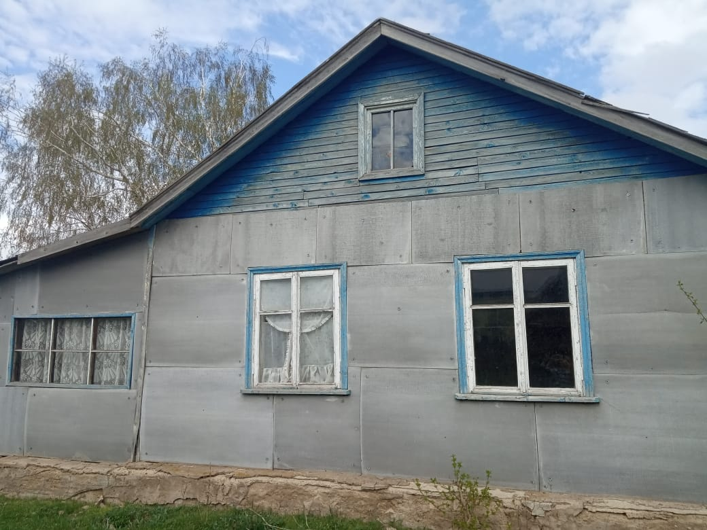
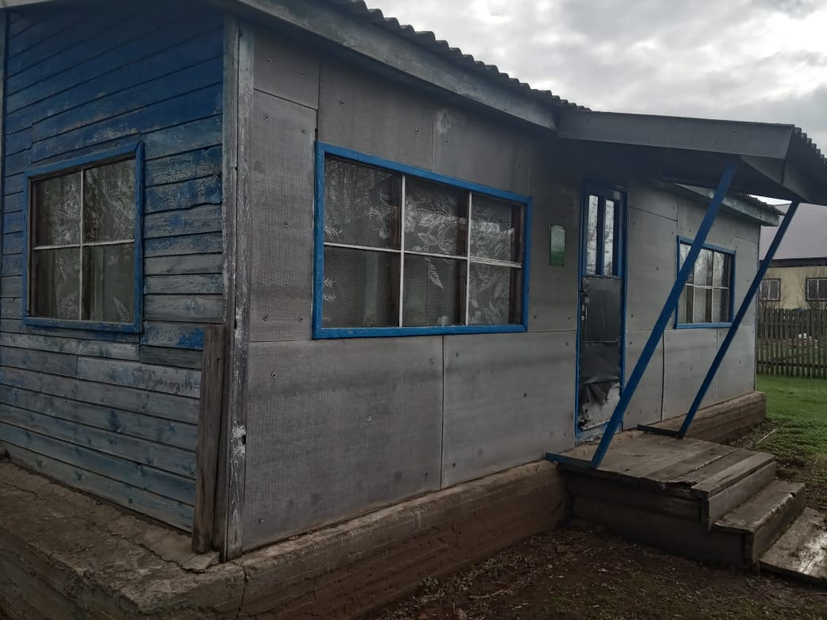
Здание площадью 54 кв.м, расположенное по адресу: Республика Татарстан, Актанышский муниципальный район, с.Чалманарат, ул.Центральная, д.58, закреплено за ГАУЗ «Актанышская центральная районная больница»

Slide 11
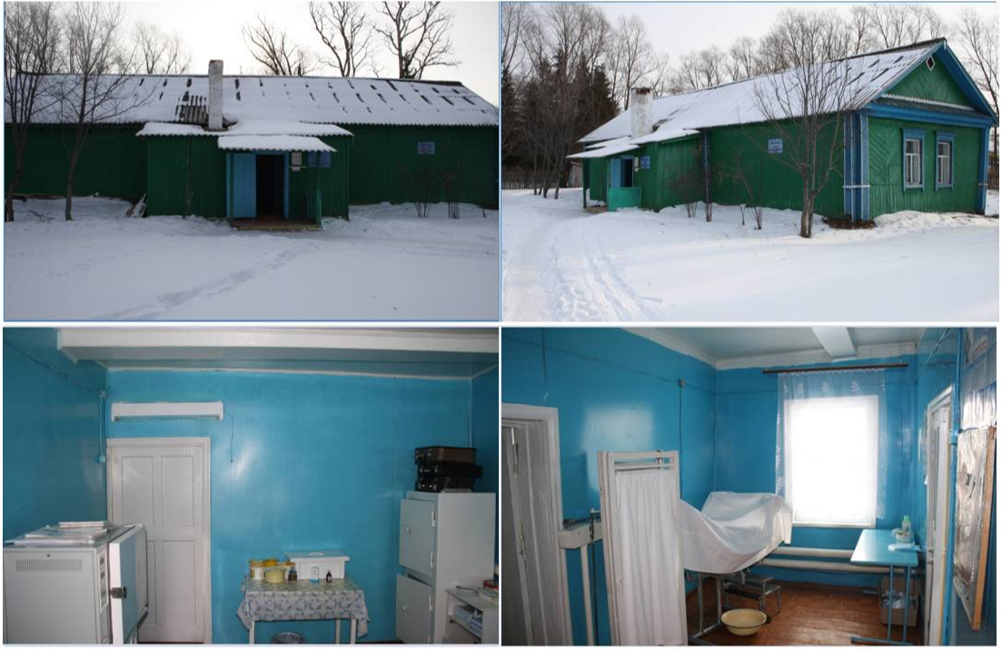
Тат-Дымский ФАП площадью 102,3 кв.м, расположенный по адресу: Республика Татарстан, Бугульминский муниципальный район, с.Татарская Дымская, ул.Советская, д.86, закрепленный на праве оперативного управления за ГАУЗ «Бугульминская ЦРБ»

Slide 12
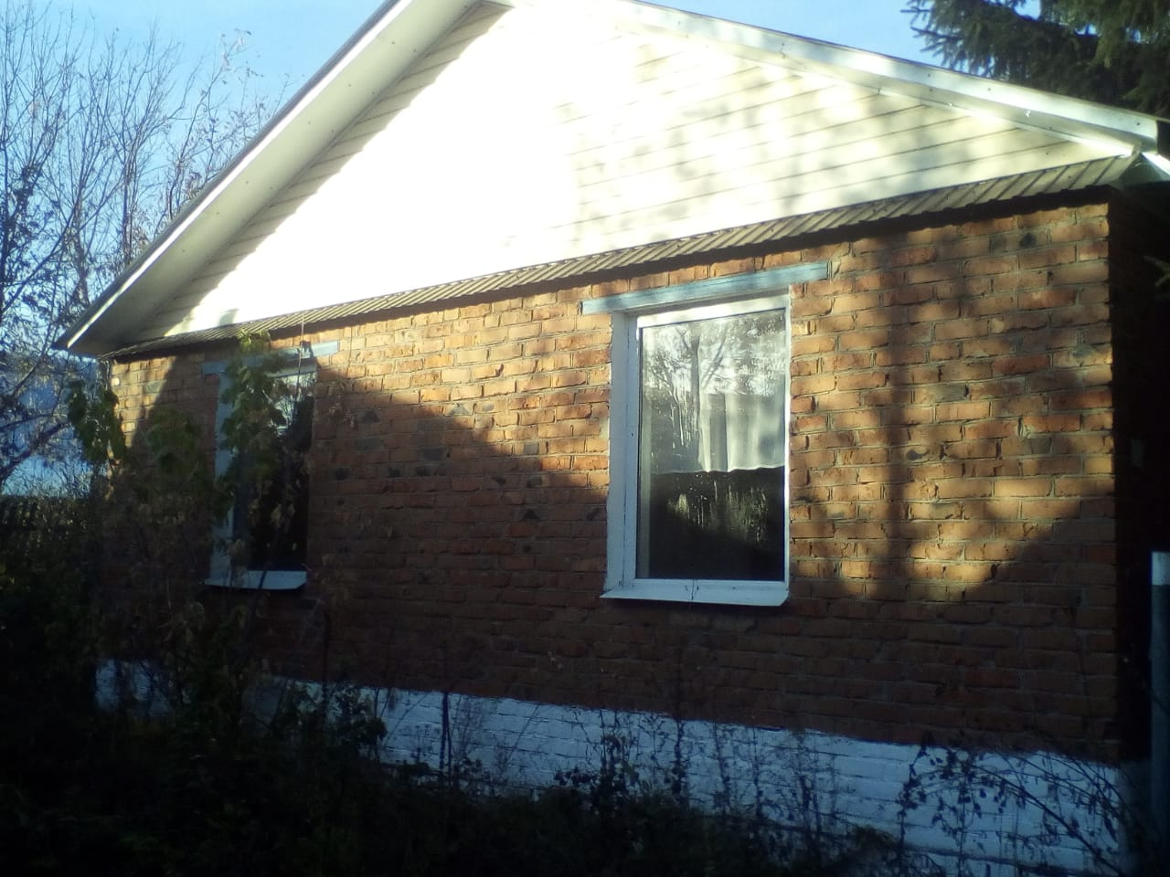
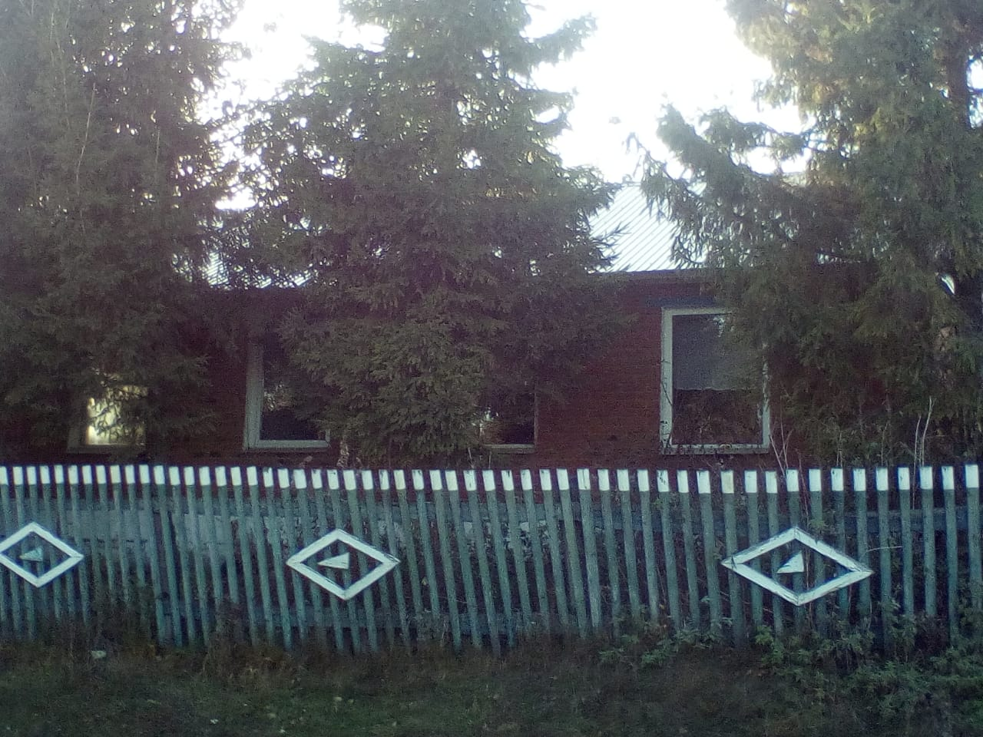
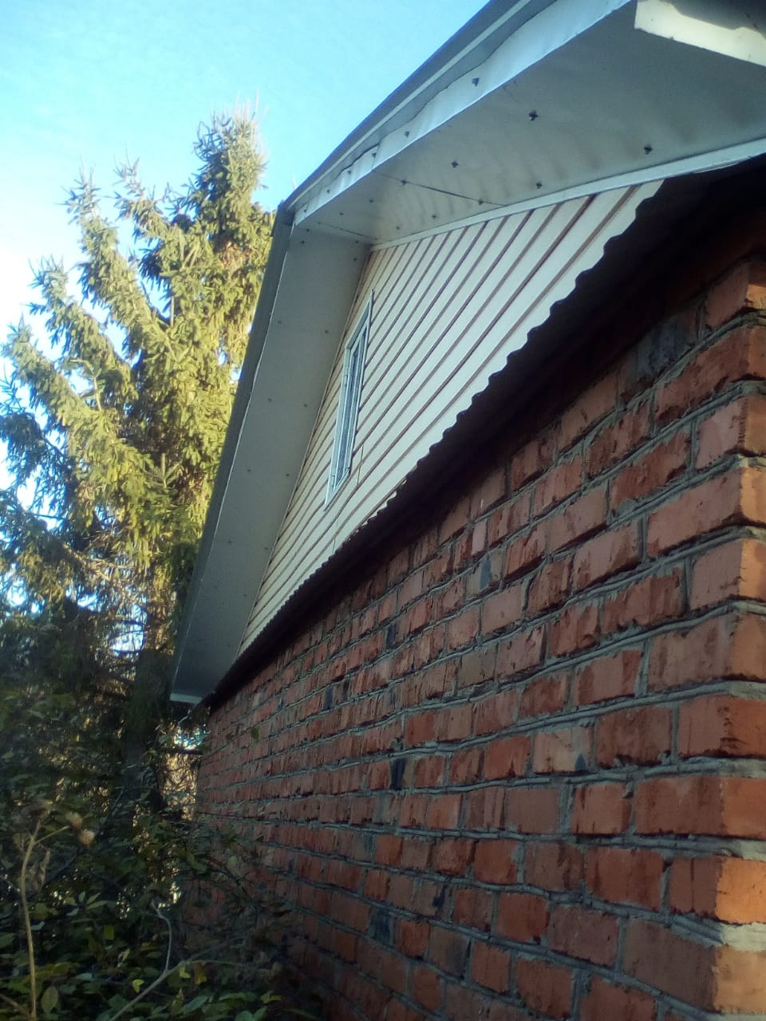
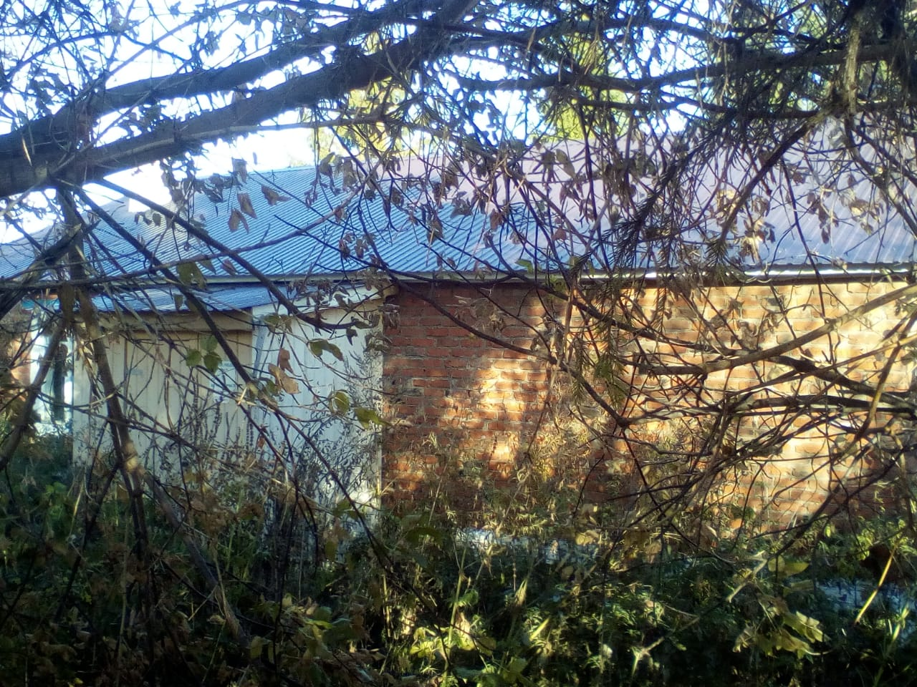
Здание с кадастровым номером 16:21:090201:324 площадью 76.5 кв.м, расположенное по адресу Кайбицкий р-н, с.Малые Кайбицы, ул.Центральная, д.46, закрепленное на праве оперативного управления за ГАУЗ «Кайбицкая ЦРБ»

Slide 13
Здание общей площадью 710,8 кв.м., расположенное по адресу: Лениногорский район, с.Шугурово, ул.Горького, зд.4, строение 3 (пищеблок), закреплено за ГАУЗ «Лениногорская ЦРБ»

Slide 14
Здание общей площадью 117,3 кв.м, расположенное по адресу: Лениногорский район, с.Шугурово, ул.Горького, зд.4, строение 4, закреплено за ГАУЗ «Лениногорская ЦРБ»

Slide 15
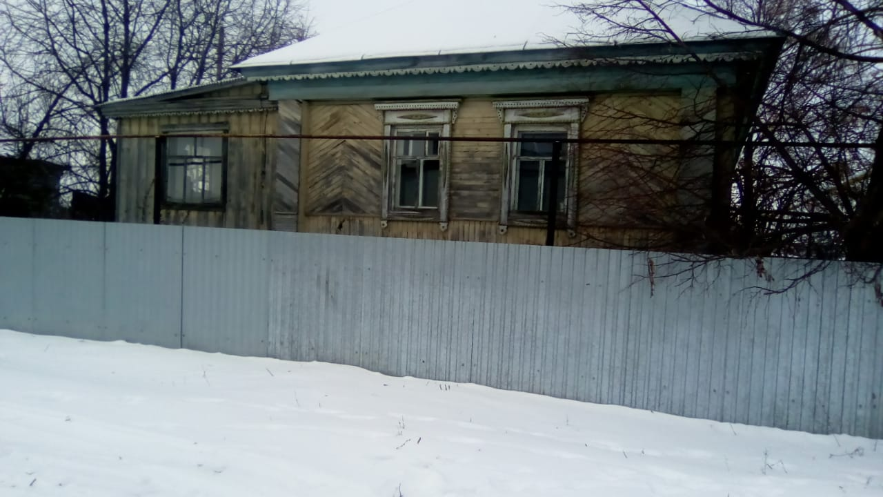
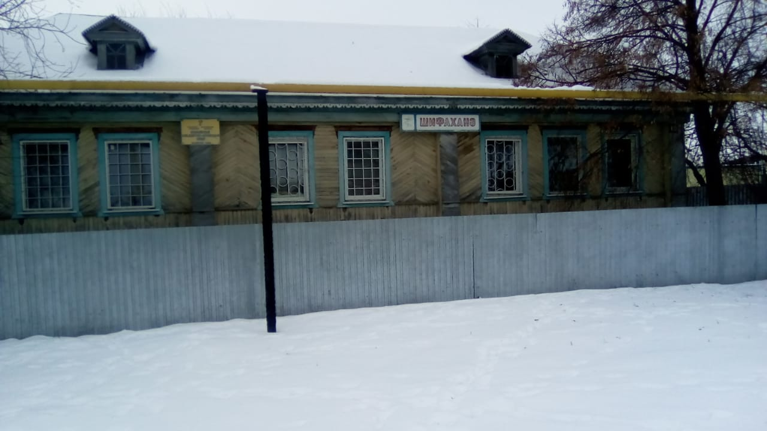
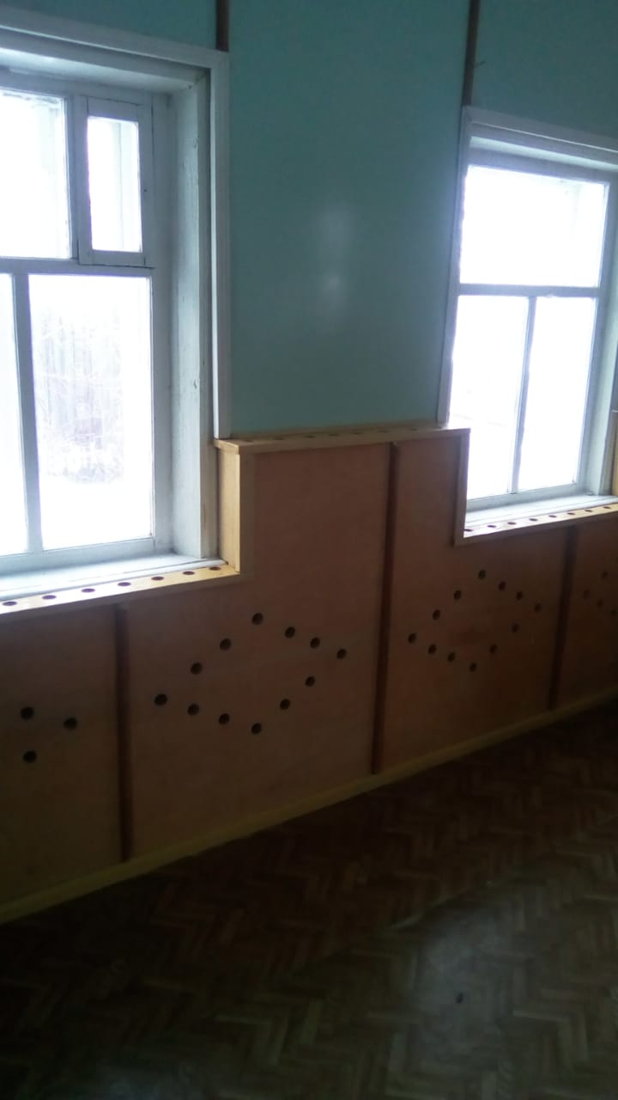

Здание фельдшерско-акушерского пункта общей площадью 109 кв.м., расположенное по адресу: Менделеевский район, с.Бизяки, ул.Центральная, д.68, закреплено за ГАУЗ «Менделеевская ЦРБ»

Slide 16


Здание фельдшерско-акушерского пункта общей площадью 137,5 кв.м, расположенное по адресу: Нурлатский район, с.Фомкино, ул.Советская, д.4, закреплено на праве оперативного управления за ГАУЗ «Нурлатская ЦРБ»

Slide 17


Здание фельдшерско-акушерского пункта общей площадью 61,1 кв.м, расположенное по адресу: Тетюшский район, Иоково, закреплено на праве оперативного управления за ГАУЗ «Тетюшская ЦРБ»

Slide 18


Slide 19






Здание с кадастровым номером 16:29:010201:18 площадью 71,28 кв.м, расположенное по адресу Муслюмовский р-н, с.Нижний Табын, ул.Молодежная, д,6А, закреплено на праве оперативного управления за ГАУЗ «Муслюмовская ЦРБ»

Slide 20






Здание с кадастровым номером 16:29:130301:700 площадью 148.4 кв.м, расположенное по адресу Муслюмовский р-н, д.Большой Чекмак, ул. М.Джалиля, д.1, закреплено на праве оперативного управления за ГАУЗ «Муслюмовская ЦРБ»

Slide 21






Здание с кадастровым номером 16:29:140101:213 площадью 69,07 кв.м, расположенное по адресу Муслюмовский р-н, с.Октябрь, ул.Молодежная, д.5А, закреплено на праве оперативного управления за ГАУЗ «Муслюмовская ЦРБ»

Slide 22






Здание с кадастровым номером 16:29:040303:167 площадью 65,2 кв.м, расположенное по адресу Муслюмовский р-н, Митряевское сельское поселение, с.Салауз-Мухан, ул.Кооперативная, д.85Б, закреплено на праве оперативного управлления за
ГАУЗ «Муслюмовская ЦРБ»

Slide 23






Здание с кадастровым номером 16:29:150501:122 площадью 88,1 кв.м, расположенное по адресу Муслюмовский р-н, Старокарамалинское сельское поселение, д.Новые Карамалы, ул.Садовая, д.21, закреплено на праве оперативного управления за ГАУЗ «Муслюмовская ЦРБ»

Slide 24


Имущественный комплекс, расположенный по адресу: Азнакаевский район, пгт.Актюбинский, закрепленный на праве оперативного управления за ГБУ «Азнакаевский лесхоз», состоящий из:
1) Цех деревообработки площадью 319 кв.м.
2) Гараж площадью 205,2 кв.м. (см.рис.2)
3) Навес для хранения техники площадью 338,5 кв.м. (см.рис.2).

Slide 25


Гараж
Навес для хранения техники

Slide 26






помещение с кадастровым номером 16:44:000000:290 площадью 2291.2 кв.м, расположенное в здании по адресу: Азнакаевский р-н, г. Азнакаево, ул.Марджани, д. 34, закрепленное на праве оперативного управления за ГАУЗ «Азнакаевская ЦРБ»

Slide 27






Имущественный комплекс, закрепленный на праве оперативного управления за ГАУЗ «Чистопольская ЦРБ», состоящий из:
1) Здание детской городской поликлиники площадью 1585,6 кв.м по ул.Урицкого, д.94/1 в г.Чистополь.
2)Нежилое здание площадью 186,7 кв.м по ул.Урицкого, д.94/2 в г.Чистополь.
3)Здание склада площадью 44,9 кв.м по ул.Урицкого, д.94/3 в г.Чистополь.
4)Здание гаража площадью 165,4 кв.м по ул.Урицкого, д.94/4 в г.Чистополь.
(выявленные объекты культурного наследия «Комплекс двухэтажных кирпичных жилых домов, конец XIX - начало XX вв.»)
5)Здание площадью 377.5 кв.м ул. Урицкого, д. 116 в г.Чистополь (объект культурного наследия местного (муниципального) значения «Здание медресе, XIXв.».)

Slide 28






Здание с кадастровым номером 16:49:010902:19 площадью 2472.7 кв.м, расположенное по адресу: Зеленодольский р-н, г.Зеленодольск, ул. Кирпичная, д.40, закреплено на праве оперативного управления за
ГАПОУ «Зеленодольский механический колледж»

Slide 29





Нежилое помещение площадью 39,6 кв.м, расположенное в здании по адресу: Республика Татарстан, Сармановский район, пгт.Джалиль, ул.Ленина, д.4

Slide 30




Здание гаража площадью 130,0 кв.м, расположенное по адресу: Республика Татарстан, г.Альметьевск, ул.Кирова

Slide 31




Нежилое помещение цокольного этажа площадью 480,1 кв.м, расположенное в здании по адресу: Республика Татарстан, г.Альметьевск, ул.Тукая, д.51

Slide 32





Нежилое помещение площадью 114,2 кв.м, расположенное в здании по адресу: Республика Татарстан, г.Елабуга, ул.Нефтяников, д.12

Slide 33



Нежилое помещение площадью 461,3 кв.м, расположенное в здании по адресу: Республика Татарстан, г.Зеленодольск, ул.Чапаева, д.1

Slide 34



Нежилые помещения площадью 282,4 кв.м, расположенные в здании по адресу: Республика Татарстан, г.Казань, ул.Социалистическая, д.7

Slide 35




Помещение площадью 1052,2 кв.м, расположенное в здании по адресу: Республика Татарстан, г.Казань, ул.Ново-Азинская, д.2

Slide 36



Нежилые помещения общей площадью 354,6 кв.м, расположенные в здании по адресу: Республика Татарстан, г.Н.Челны, ул.Низаметдинова, д.20

